Slide 1


Ομάδα SparKing
Γιάννης Καλαϊτζής, iis21157
Αναστασία Λιούρου, iis21020
Γρηγόρης Στασινός, iis21100
Αντώνης Τσούκκας, iis21139
Παναγιώτης Φυτιλής , iis21052

Slide 2
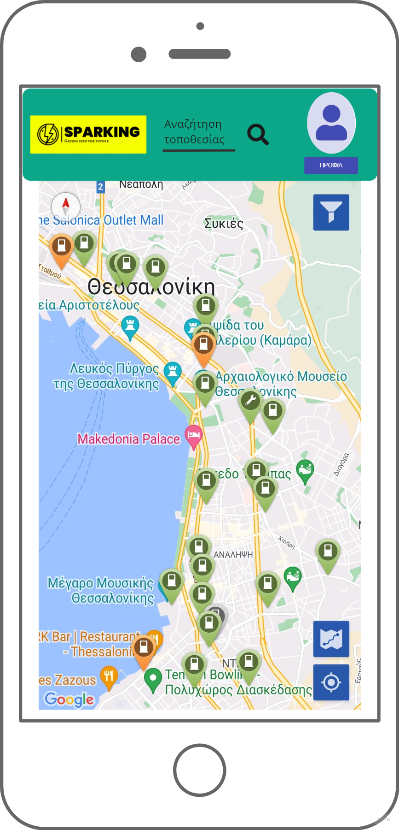
Επιχειρηματική Ιδέα
Δημιουργία μιας εφαρμογής για κινητές συσκευές, για την χαρτογράφηση όλων των υπαρχόντων σταθμών φόρτισης για ηλεκτρικά οχήματα στην Ελλάδα.
Σκοπός είναι η διευκόλυνση του χρήστη όσον αφορά την εύρεση και επιλογή σημείου φόρτισης βάσει ορισμένων κριτηρίων.
Notes:
Καλημέρα σας είμαστε η ομάδα Sparking και σήμερα θα σας παρουσιάσουμε την επιχειρηματική ιδέα που σκεφτήκαμε. Η ιδέα μας αποτελεί την ανάπτυξη μιας εφαρμογής για κινητές συσκευές που θα χαρτογραφεί όλους τους σταθμούς φόρτισης ηλεκτρικών οχημάτων στην Ελλάδα. Σκοπός της εφαρμογής είναι να γίνει πιο εύκολη η διαδικασία εύρεσης σημείων φόρτισης για τους οδηγούς.

Slide 3
Προβλήματα που λύνει η εφαρμογή
Δυσκολία στην εύρεση σταθμών φόρτισης ηλεκτρικών οχημάτων από τους οδηγούς.
Άγχος των οδηγών εξαιτίας της χαμηλής αυτονομίας των συγκεκριμένων οχημάτων.
Παγκόσμια φαινόμενα όπως η κλιματική αλλαγή, καθιστούν απαραίτητη τη μετάβαση σε πιο φιλικούς προς το περιβάλλον τρόπους μεταφορών.
Notes:
Η ιδέα για την εφαρμογή προέκυψε από την ανάγκη των οδηγών να γνωρίζουν την ακριβή τοποθεσία σημείων φόρτισης για το ηλεκτρικό όχημά τους.
Επίσης, λόγω της χαμηλής αυτονομίας των νέων ηλεκτρικών αυτοκινήτων και του σχετικά μικρού αριθμού φορτιστών στη χώρα μας, πολλοί οδηγοί ανησυχούν πως δεν θα φτάσουν έγκαιρα στον τελικό προορισμό τους. Με τη βοήθεια της εφαρμογής μας οι οδηγοί θα μπορούν να προγραμματίσουν τη διαδρομή τους με βάση του κοντινότερους διαθέσιμους σταθμούς φόρτισης.
Ταυτόχρονα, τα ηλεκτρικά αυτοκίνητα καθ’όλη τη διάρκεια της ζωής τους ρυπαίνουν κατά πολύ λιγότερο από τα συμβατικά αυτοκίνητα οπότε η δημιουργία υποδομής υποστήριξής τους θα ενθαρρύνει περισσότερους να μεταβούν σε αγορά τους

Slide 4
Λύση που προτείνουμε
Η ομάδα μας προτείνει την ανάπτυξη μιας εφαρμογής για android και iOS συσκευές με τις τοποθεσίες των πλησιέστερων διαθέσιμων για το χρήστη, σταθμών φόρτισης.
Συγκεκριμένες δυνατότητες εφαρμογής:
Πληροφορίες φορτιστή (ταχύτητα φόρτισης, τύπος υποδοχής)
Δυνατότητα χρήσης chatbot για ερωτήσεις-βοήθεια
Δυνατότητα συλλογής πόντων με κάθε φόρτιση και εξαργύρωσή τους για εκπτωτικά κουπόνια
Πληρωμή μέσω της εφαρμογής σε φορτιστές κάθε εταιρείας-παρόχου (ΔΕΗ, nrg, blink, κτλ)
Notes:
βοηθάει οδηγούς ταξί που καλύπτουν πολλά χιλιόμετρα - με λιγότερα έξοδα σε φόρτιση

Slide 5
Αγορά Στόχος και Ευκαιρίες
Προφίλ Πιθανού Χρήστη
Όνομα: Μαρία
Ηλικία: 35
Επάγγελμα: Επιχειρηματίας
Περιγραφή: Η Μαρία είναι μια απασχολημένη επαγγελματίας που διαθέτει ηλεκτρικό αυτοκίνητο. Ταξιδεύει συχνά για επαγγελματικούς λόγους και χρειάζεται να βρίσκει γρήγορα και εύκολα σταθμούς φόρτισης κατά μήκος των διαδρομών της.
Στόχοι και ανάγκες της:
Να μπορεί να εντοπίζει εύκολα και γρήγορα τους πλησιέστερους σταθμούς φόρτισης, ανάλογα με την τοποθεσία της και την απόστασή της από τον σταθμό.
Να μπορεί να επιλέγει τους σταθμούς φόρτισης με βάση τον τύπο υποδοχής, την ταχύτητα φόρτισης και το κόστος φόρτισης.
Να μπορεί να πληρώνει το κόστος φόρτισης με ασφάλεια και ευκολία μέσω της εφαρμογής
Σκοπός η εφαρμογή να είναι απόλυτα λειτουργική στην ηπειρωτική Ελλάδα.
Δυνατότητα επέκτασης στα νησιά του Αιγαίου και Ιονίου Πελάγους.
Ευκαιρία αποτελεί η υιοθέτηση της εφαρμογής σε ολόκληρη την Ευρώπη.
Notes:
Αρχικά σκοπεύουμε να σχεδιάσουμε την εφαρμογή έτσι ώστε να είναι απόλυτα λειτουργική στο χώρο της Ελλάδας. Θα εστιάσουμε στην ηπειρωτική Ελλάδα και σε δεύτερο στάδιο στα νησιά μας. Σε αυτό το σημείο παρουσιάζουμε το προφίλ ενός πιθανού χρήστη της εφαρμογής μας.

Slide 6
Ανταγωνισμός
PlugShare (παγκόσμια κάλυψη αλλά χωρίς εκπτώσεις, απλή χαρτογράφηση)
ChargeMap (παγκόσμια κάλυψη αλλά χωρίς εκπτώσεις, έχει κάρτα pass έναντι πληρωμής 20$ που δουλεύει με συγκεκριμένους μόνο φορτιστές)
EV Loader (εστιάζει σε ιδιωτικούς φορτιστές επιχειρήσεων, κυρίως ξενοδοχεία)
Δίκτυα ελληνικών παρόχων τα οποία όμως δέχονται μόνο χρήστες των δικών τους επίσημων εφαρμογών όπως DEH BLUE, NRG-incharge

Slide 7

Ευχαριστούμε για την προσοχή σας!!!

